Slide 1
BÀI GIẢNG POWERPOINT TOÁN 12 - CD
CHÀO MỪNG CÁC EM ĐẾN VỚI TIẾT HỌC HÔM NAY
PPT TRẦN LÊ THANH
Zalo 0919167751

Slide 2
)
)
)
BÀI 1: TÍNH ĐƠN ĐIỆU CỦA HÀM SỐ (TIẾT 1)
)
)
)
)
)
)
)
)
)
)
)
)
)
)
)

Slide 3
NỘI DUNG TIẾT HỌC
I.
TÍNH ĐƠN ĐIỆU CỦA HÀM SỐ.
a) Nhận biết tính đơn điệu của hàm số bằng dấu của đạo hàm

Slide 4
HOẠT ĐỘNG KHỞI ĐỘNG

Slide 5
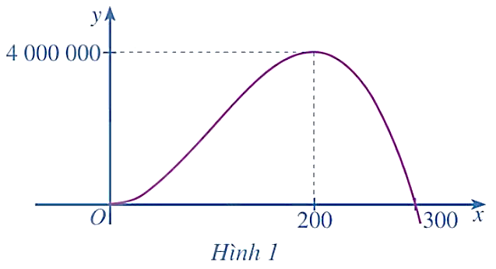
Một doanh nghiệp dự kiến lợi nhuận khi sản xuất x sản phẩm (0 ≤ x ≤ 300) được cho bởi hàm số y = – x³ + 300x² (đơn vị: nghìn đồng) và được minh họa bằng đồ thị ở Hình 1.
Sự thay đổi lợi nhuận theo số sản phẩm sản xuất ra và dấu của đạo hàm y' có mối liên hệ với nhau như thế nào?

Slide 6
Lời giải
Ta có y = – x³ + 300x² với x ∈ [0; 300].
y' = – 3x² + 600x;
y' = 0 ⇔ x = 0 hoặc x = 200.
Bảng xét dấu của y' trên đoạn [0; 300] như sau:
Kết hợp với đồ thị ở Hình 1, ta thấy lợi nhuận theo số sản phẩm sản xuất ra tăng thì đạo hàm y' mang dấu dương, lợi nhuận theo số sản phẩm sản xuất ra giảm thì đạo hàm y' mang dấu âm.

Slide 7
)
)
)
)
HÌNH THÀNH KIẾN THỨC MỚI
)
)
)
)
)
)
)
)
)
)
)
)
)
)

Slide 8
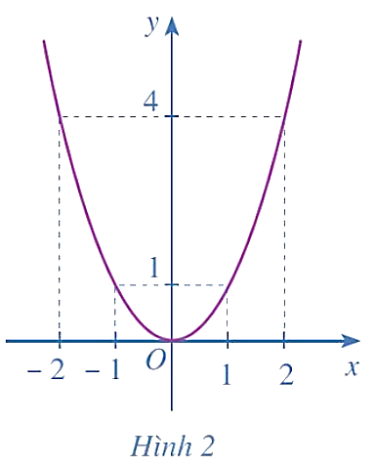
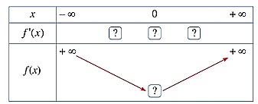
HOẠT ĐỘNG 1
a) Nêu định nghĩa hàm số đồng biến, hàm số nghịch biến trên tập K ⊂ ℝ, trong đó K là một khoảng, đoạn hoặc nửa khoảng.
b) Cho hàm số y = f(x) = x² có đồ thị như Hình 2.
Xác định khoảng đồng biến, nghịch biến của hàm số đó.
Xét dấu của đạo hàm f'(x) = 2x.
Nêu mối pên hệ giữa sự đồng biến, nghịch biến của hàm số f(x) = x² và dấu của đạo hàm f'(x) = 2x trên mỗi khoảng (– ∞; 0), (0; + ∞).
Hoàn thành bảng biến thiên sau

Slide 9
HOẠT ĐỘNG 1
a) Cho K là một khoảng, đoạn hoặc nửa khoảng. Giả sử y = f(x) là hàm số xác định trên K. Ta nói
Hàm số y = f(x) được gọi là hàm số đồng biến trên K nếu với mọi x₁, x₂ thuộc K và x₁ < x₂ thì f(x₁) < f(x₂).
Hàm số y = f(x) được gọi là hàm số nghịch biến trên K nếu với mọi x₁, x₂ thuộc K và x₁ < x₂ thì f(x₁) > f(x₂).
Lưu ý: Nếu một hàm số đồng biến trên K thì trên đó đồ thị của nó đi lên từ trái qua phải; nếu một hàm số nghịch biến trên K thì trên đó đồ thị của nó đi xuống từ trái qua phải.

Slide 10
HOẠT ĐỘNG 1
b) Quan sát Hình 2 ta thấy
Trên khoảng (– ∞; 0), đồ thị hàm số y = f(x) = x² đi xuống từ trái qua phải nên hàm số này nghịch biến trên khoảng (– ∞; 0).
Trên khoảng (0; + ∞), đồ thị hàm số y = f(x) = x² đi lên từ trái qua phải nên hàm số này đồng biến trên khoảng (0; + ∞).
Ta có 2x > 0 với mọi x ∈ (0; + ∞) và 2x < 0 với mọi x ∈ (– ∞; 0).
Do đó, f'(x) > 0 với mọi x ∈ (0; + ∞) và f'(x) < 0 với mọi x ∈ (– ∞; 0).

Slide 11
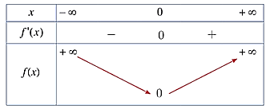
HOẠT ĐỘNG 1
Mối quan hệ:
Trên khoảng (– ∞; 0), hàm số f(x) nghịch biến và f'(x) < 0.
Trên khoảng (0; + ∞), hàm số f(x) đồng biến và f'(x) > 0.
Với x = 0, ta có f(0) = 0² = 0 và f'(0) = 2 ∙ 0 = 0.
Bảng biến thiên:

Slide 12
Định nghĩa
Cho hàm số $y=f\left(x\right)$ có đạo hàm trên tập $K⊂ℝ$, trong đó $K$ là một khoảng, đoạn hoặc nửa khoảng.
Nếu $f^{′}\left(x\right)>0$ với mọi $x$ thuộc $K$ thì hàm số $f\left(x\right)$ đồng biến trên $K$.
Nếu $f^{′}\left(x\right)<0$ vởi mọi $x$ thuộc $K$ thì hàm số $f\left(x\right)$ nghịch biến trên $K$.

Slide 13
CHÚ Ý!
Nếu hàm số $y=f\left(x\right)$ đồng biến trên tập $K$ hoặc nghịch biến trên tập
$K$ thì hàm số $y=f\left(x\right)$ còn được gọi là đơn điệu trên tập $K⊂ℝ$.

Slide 14
⬩LUYỆN TẬP 1
Xét dấu y' rồi tìm khoảng đồng biến, nghịch biến của hàm số
$$y=\frac{4}{3}x^{3}−2x^{2}+x−1$$
Lời giải
Hàm số đã cho có tập xác định là $ℝ$.Ta có $y^{′}=4x^{2}−4x+1$;
$$y^{′}=0⇔4x^{2}−4x+1=0⇔(2x−1)^{2}=0⇔x=\frac{1}{2}$$
Ta có bảng xét dấu của y' như sau:
Vậy hàm số đồng biến trên mỗi khoáng $\left(−∞;\frac{1}{2}\right),\left(\frac{1}{2};+∞\right)$.

Slide 15
Ví dụ 1:
Nếu hàm số $y=f\left(x\right)$ đồng biến trên tập $K$ hoặc nghịch biến trên tập $K$ thì hàm số $y=f\left(x\right)$ còn được gọi là đơn điệu trên tập $K⊂ℝ$.
Lời giải
Hàm số đã cho có tập xác định là $ℝ$.
Ta có: $y^{′}=−4x+4$;
$y^{′}=0⇔−4x+4=0⇔x=1.$
Ta có bảng xét dấu của $y^{′}$ như sau:
Vậy hàm số đồng biến trên khoảng $\left(−∞;{1}\right)$; nghịch biến trên khoảng $\left(1;{+}∞\right)$.

Slide 16
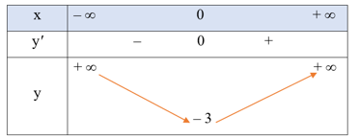
⬩LUYỆN TẬP 2
Tìm các khoảng đơn điệu của hàm số y = x⁴ + 2x² – 3.
Lời giải
Hàm số đã cho có tập xác định là ℝ.
Ta có y' = 4x³ + 4x;
y' = 0 ⇔ 4x³ + 4x = 0 ⇔ x(x² + 1) = 0 ⇔ x = 0 (do x² + 1 > 0 với mọi x).
Bảng biến thiên của hàm số như sau:
Vậy hàm số đồng biến trên khoảng (0; + ∞) và nghịch biến trên khoảng
(– ∞; 0).

Slide 17
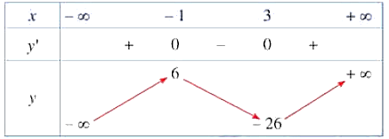
Ví dụ 2:
Tìm các khoảng đơn điệu của hàm số $y=x^{3}−3x^{2}−9x+1\text{.}$
Lời giải
Hàm số đã cho có tập xác định là $ℝ$.
Ta có: $y^{′}=3x^{2}−6x−9$;
$y^{′}=0⇔3x^{2}−6x−9=0⇔x=−1 \text{ho}a\text{c} x=3\text{.}$
Bảng biến thiên của hàm số như sau:
Vậy hàm số đồng biến trên mỗi khoảng $\left(−∞;{−}1\right)$ và $\left(3;{+}∞\right)$; nghịch biến trên khoảng $\left(−1;{3}\right)$.

Slide 18
HOẠT ĐỘNG 2:
a) Xác định tính đồng biến, nghịch biến của hàm số f(x) = x³.
b) Xét dấu của đạo hàm f'(x) = 3x².
c) Phương trình f'(x) = 0 có bao nhiêu nghiệm?
Lời giải
a)
Hàm số đã cho có tập xác định là ℝ.
Ta có f'(x) = 3x²;
f'(x) = 0 ⇔ 3x² = 0 ⇔ x = 0.
Ta có bảng xét dấu của f'(x) như sau:

Slide 19
HOẠT ĐỘNG 2:
Lời giải
Vậy hàm số đồng biến trên các khoảng (– ∞; 0) và (0; + ∞).
b) Ta có f'(x) = 3x² ≥ 0 với mọi x ∈ ℝ.
c) Phương trình f'(x) = 0 có 1 nghiệm.

Slide 20
Định nghĩa
Cho hàm số $y=f\left(x\right)$ có đạo hàm trên tập $K⊂ℝ$, trong đó $K$ là một khoảng, đoạn hoặc nửa khoảng.
Nếu $f^{′}\left(x\right)≥0$ (hoặc $f^{′}\left(x\right)≤0$ ) với mọi $x$ thuộc $K$ và $f^{′}\left(x\right)=0$ chỉ tại một số hữu hạn điểm của $K$ thì hàm số $f\left(x\right)$ đồng biến (hoặc nghịch biến) trên $K$.

Slide 21
⬩LUYỆN TẬP 3
Chứng minh rằng hàm số $y=\sqrt{x^{2}+1}$ nghịch biến trên nửa khoảng
$(−∞;0]$ và đồng biến trên nửa khoảng $[0;+∞)$.
Lời giải
Hàm số đã cho có tập xác định là $ℝ$.
Ta có $y^{′}=\frac{x}{\sqrt{x^{2}+1}}$;
$$y^{′}=0⇔\frac{x}{\sqrt{x^{2}+1}}=0⇔x=0\text{.}$$
Ta có bảng xét dấu của y'như sau:
Ta có với $x∈(−∞;0]$, thì $y^{′}≤0$, với $x∈[0;+∞)$, thì $y^{′}≥0$.
Vậy hàm số $y=\sqrt{x^{2}+1}$ nghịch biến trên nửa khoảng $(−∞;0$ và đồng biến trên nứa khoảng $[0$; $∞$ ).

Slide 22
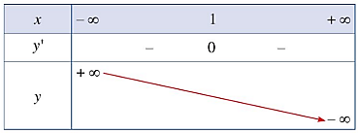
Ví dụ 3:
Tìm các khoảng đơn điệu của hàm số $y=−\frac{1}{3}x^{3}+x^{2}−x+5$.
Lời giải
Hàm số đã cho có tập xác định là $ℝ$.
Ta có: $y^{′}=−x^{2}+2x−1=−(x−1)^{2}$;
$y^{′}≤0$ với mọi $x∈ℝ$ và $y^{′}=0⇔x=1$.
Bảng biến thiên của hàm số như sau:
Vậy hàm số nghịch biến trên $ℝ$.

Slide 23
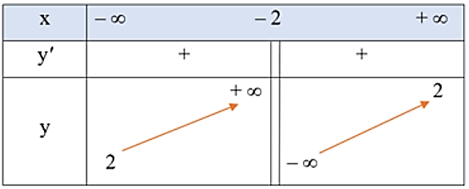
⬩LUYỆN TẬP 4
Tìm các khoảng đơn điệu của hàm số $y=\frac{2x−1}{x+2}$.
Lời giải
Hàm số đã cho có tập xác định là $ℝ∖\left\{−2\right\}$.
Ta có $y^{′}={\left(\frac{2x−1}{x+2}\right)}^{′}=\frac{2\left(x+2\right)−\left(2x−1\right)}{(x+2)^{2}}=\frac{5}{(x+2)^{2}}$ với $x≠−2$.
$y^{′}>0$ với mọi $x≠−2($do $(x+2)^{2}>0$ với mọi $\left.x≠−2\right)$.
Bảng biến thiên của hàm số như sau:
Vậy hàm số đồng biến trên mỗi khoảng $\left(−∞;{−}2\right),\left(−2;{+}∞\right)$.

Slide 24
Ví dụ 4:
Tìm các khoảng đơn điệu của hàm số $y=\frac{x^{2}+4}{x}$.
Lời giải
Hàm số đã cho có tập xác định là $ℝ∖\left\{0\right\}$.
Ta có: $y^{′}=\frac{x^{2}−4}{x^{2}}$ vơi $x≠0$;
$y^{′}=0⇔x^{2}−4=0⇔x=−2 \text{ho}\text{ặ}\text{c} x=2\text{.}$
Bảng biến thiên của hàm số như sau:
Vậy hàm số đồng biến trên mỗi khoảng $\left(−∞;{−}2\right)$ và $\left(2;{+}∞\right)$;
nghịch biến trên mỗi khoảng $\left(−2;{0}\right)$ và $\left(0;{2}\right)$.

Slide 25
HƯỚNG DẪN VỀ NHÀ
01
Ôn lại các kiến thức đã học trong bài
02
Hoàn thành các bài tập trong mục 1.1
Chuẩn bị bài cho tiết học tiếp theo
03

Slide 26
)
)
)
)
)
)
)
Thank You
)
Thank You
)
)
)
)
)
)
)
)
)
)

